Slide 1
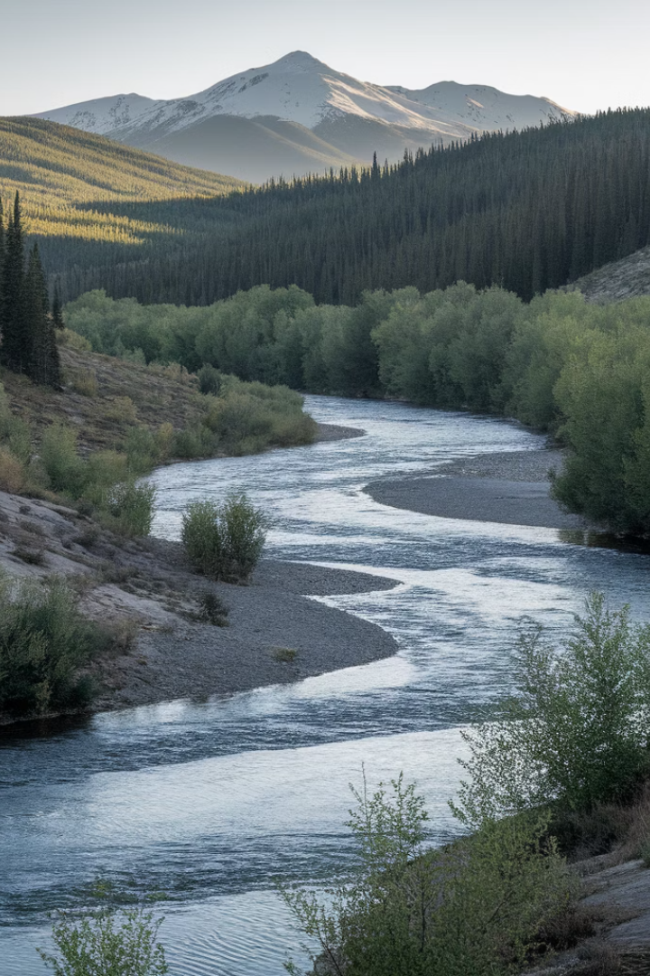
Водяний режим річок. Фактори річкового стоку. Гідрологія водосховищ
Лекція. Мета лекції: вивчення видів коливання водності річок, засвоєння основних фаз водного режиму, отримання навичок побудови гідрографу річок, засвоєння кількісних характеристик річкового стоку, ознайомлення із гідрологічним режимом водосховищ.

Slide 2

План лекції
1
Види коливання водності річок. Фази водного режиму
2
Типовий гідрограф річок
Аналіз графіку змінювання витрат води під час року
Вивчення закономірних змін стоку, швидкості течії, рівнів води та похилів водяної поверхні в часі та вздовж ріки
3
Річковий стік. Фактори та кількісні характеристики
4
Водосховища, їх призначення, типи, характеристики
Розгляд процесу стікання води в річних системах і характеристик кількості води
Вивчення гідрологічного режиму водосховищ та їх значення в народному господарстві

Slide 3
Види коливання водності річок
Сторічні коливання
Багаторічні коливання
Синхронні коливання стоку
Зумовлені сторічними змінами кліматичних умов та зволоження суші з періодом в сотні і тисячі років
Коливання з періодичністю в десятки років
Виникають у випадках, коли водність різних річок змінюється одночасно в одному і тому ж напрямі (південь Європейської частини колишнього Союзу: Дон, Волга, Кубань)
Сезонні коливання водності
Короткочасні коливання водності
Сезонні зміни складових водного балансу
Коливання, які зумовлені природними або метеорологічними факторами

Slide 4






Фази водного режиму
Паводки
Фаза водного режиму, яка багатократно повторюється в різні сезони року та характеризується інтенсивним, короткочасним збільшенням витрат та рівнів води
Водопілля
Фаза водного режиму, яка щорічно повторюється в даних кліматичних умовах за один і той же сезон і характеризується найбільшою водністю, високим і тривалим підйомом рівню води
Межень
Фаза водного режиму, яка щорічно повторюється в один і той же сезон, та характеризується малою водністю, тривалим низьким рівнем та виникає внаслідок зменшення живлення ріки

Slide 5
Водопілля та паводки
Водопілля
Паводки
Фаза водного режиму, яка щорічно повторюється в даних кліматичних умовах за один і той же сезон і характеризується найбільшою водністю, високим і тривалим підйомом рівню води (під дією талих снігових та дощових вод).
Фаза водного режиму, яка багатократно повторюється в різні сезони року та характеризується інтенсивним, короткочасним збільшенням витрат та рівнів води.
За часом настання паводки можуть бути зимовими, літніми та протягом усього року
За походженням може бути сніговим, снігово-дощовим або дощовим
Поділяють на місцеві (якщо їх сформували дощі, які випали в даному регіоні) та транзитні або верхові
Тривалість від декількох днів на малих річках, до 4-5 місяців на великих
Швидкість руху паводкової хвилі на гірських річках до 4 м/с і більше, рівнинних – 1,0...1,5 м/с
За час весняного водопілля річки проносять біля 50% річного об'єму стоку в північних районах і 90-100% річного стоку – в південних

Slide 6
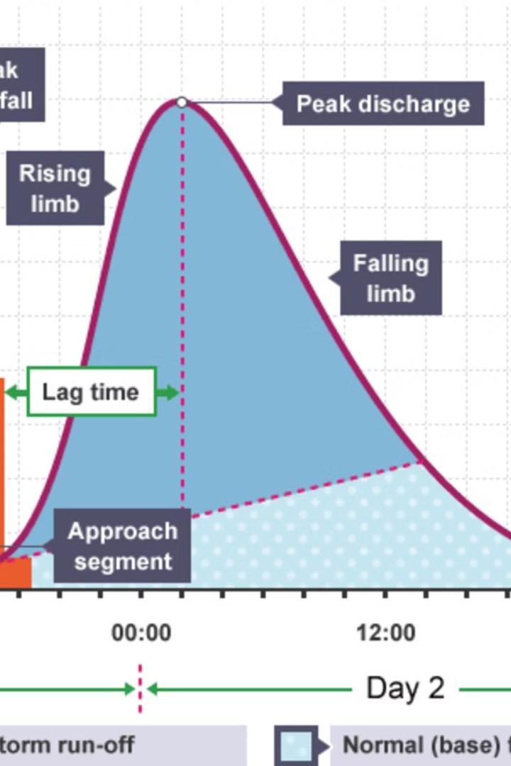



Типовий гідрограф річок
Гідрограф ріки – це графік змінювання витрат води (у м³/с) під час року. Одночасно з витратами змінюються швидкість течії та рівень води - висота поверхні води в даному створі ріки.
Типовий гідрограф - це найбільш загальні риси внутрірічного розподілу витрат води у річці. Типовий гідрограф будується за гідрографом за декілька років, із позначенням межі можливих коливань витрат води.
Снігове живлення
Повторює хід гідрографу в період водопілля
Дощове живлення
Формує паводки на гідрографі
Підземне живлення
На середніх і малих річках межа підземного живлення проходить по прямій, що з'єднує початок і кінець водопілля

Slide 7






Класифікація річок за внутрішньо-річним режимом стоку води
Річки з весняним водопіллям
5 типів: казахстанський, східноєвропейський, західносибірський, східноєвропейський, алтайський
Річки з водопіллям в теплий період року
2 типи: далекосхідний, тян-шанський
Річки з паводочним режимом
3 типи: причорноморський, кримський, північнокавказький

Slide 8








Річковий стік та його складові
Стік розчинених речовин
Стік наносів
Процес переміщення наносів в річних системах і характеристика кількості наносів
Процес переносу в річних системах розчинених речовин та характеристика їх кількості
Стік води
Стік тепла
Процес стікання води в річних системах і характеристика кількості води, яка стікає
Процес переносу разом з річними водами тепла і його кількісна характеристика

Slide 9





Кількісні характеристики річкового стоку
Витрата води [Q]
Об'єм води, який протікає через поперечний перетин за одиницю часу (Q, м³/с)
Об'єм стоку води [W]
Об'єм води, який проходить через поперечний перетин за будь-який інтервал часу
Шар стоку [h]
Кількість води, яка стікає з водозбору за будь-який інтервал часу, що дорівнює товщині шару, рівномірно розподіленого на площі водозбору
Модуль стоку води [M]
Кількість води, яка стікає з одиниці площі водозбору за одиницю часу
Коефіцієнт стоку [K]
Відношення об'єму (шару стоку) до кількості атмосферних осадів

Slide 10
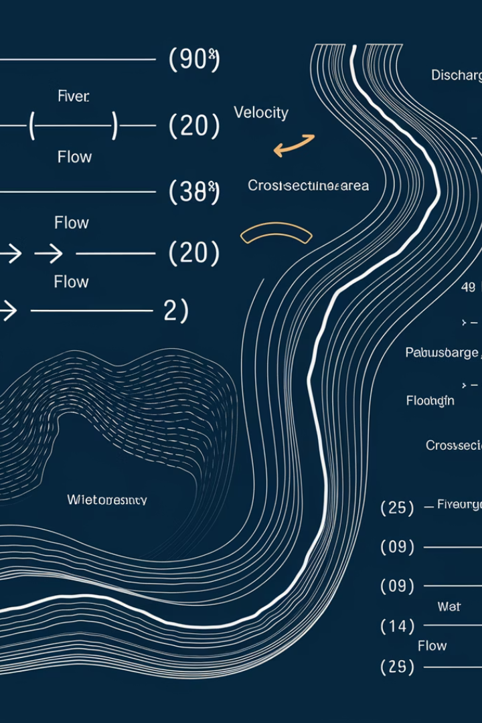
Формули для розрахунку характеристик річкового стоку
Середньодобова витрата
Q = (1/n) ∑ Qi
Об'єм стоку води
W = Q · Δt
Шар стоку
h = W · 10⁻³ / F
Модуль стоку води
M = Q · 10⁻³ / F
Коефіцієнт стоку
k = h / x

Slide 11





Водосховища та їх призначення
Водосховище - це штучна водойма, що створена для накопичення та послідуючого використання води і регулювання стоку. Одне з перших водосховищ з греблею Садд-ель-Кафала утворене в Єгипті у 2950-2750 р.р. до н.е.
Гідроенергетика
Транспорт
Водопостачання
Виробництво електроенергії на гідроелектростанціях
Покращення судноплавних умов на річках
Забезпечення населення та промисловості водою
Зрошення
Рибне господарство
Забезпечення водою сільськогосподарських угідь
Створення умов для розведення риби

Slide 12
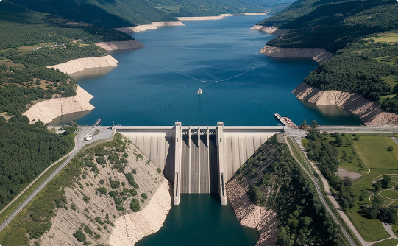
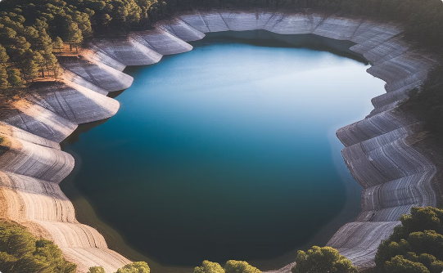
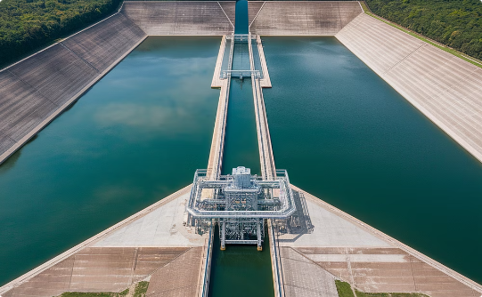
Типи водосховищ
Долинні водосховища
Улоговинні водосховища
Наливні водосховища
Мають ложе, що являється частиною річної долини (відрізняються наявністю ухилу дна і зростанням глибини в напрямку від верхньої частини до греблі)
Підперті (зарегульовані) озера та водосховища, розташовані в ізольованих низинах, відгороджених затоках, лиманах
Водосховища, в які вода подається із розташованого поблизу водотока

Slide 13




Класифікація водосховищ за географічним положенням
Гірські
Вузькі та глибокі, відрізняються підвищенням рівню до 300 м і більше внаслідок улаштування греблі
Передгірські
Мають висоту напору 50-100 м
Рівнинні
Мають напір не більш 30 м
Приморські
Мають невеликий напір в декілька метрів

Slide 14
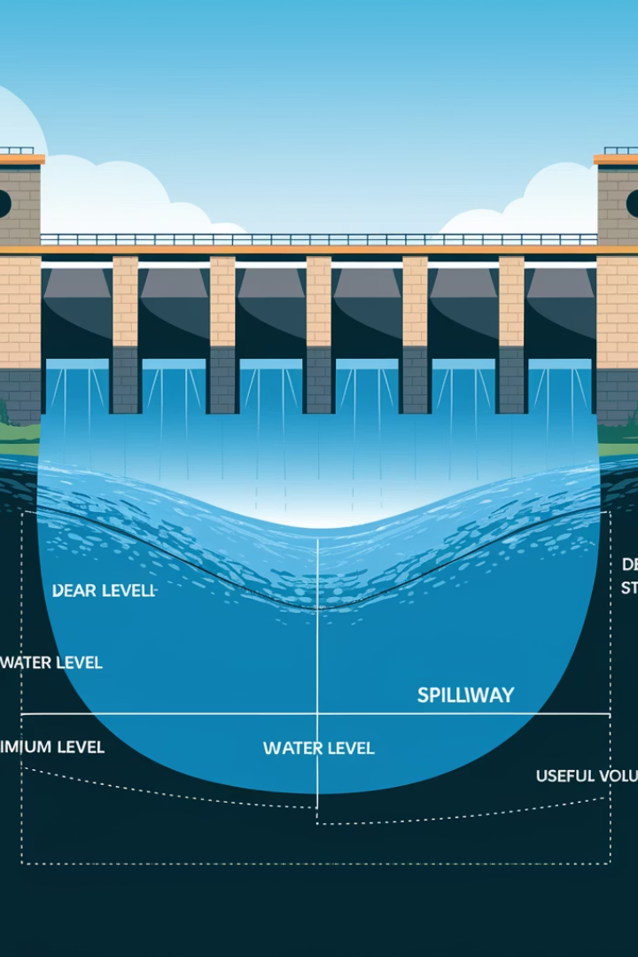
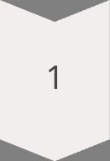
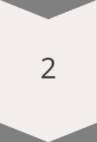
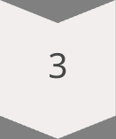
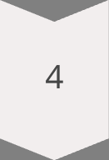
Основні елементи водосховища
Форсований підпертий рівень (ФПР)
Гранично допустимий рівень води у водосховищі під час водопілля
Нормальний підпертий рівень (НПР)
Рівень, до якого наповнюється водосховище в нормальних умовах експлуатації
Рівень мертвого об'єму (РМО)
Гранично можливий низький рівень води у водосховищі
Корисний об'єм (КО)
Об'єм водосховища, який знаходиться між РМО та НПР і використовується для регулювання стоку

Slide 15
Гідрологічний режим водосховищ
Водний баланс є найхарактернішим показником, що визначає гідрологічний режим водосховища.
Характерна особливість водного балансу водосховищ - перевага притоку річних вод в період наповнення та перевага стоку води у витратній частині рівняння водного балансу.
Рівняння водного балансу
Особливості водного балансу
X + Yпр + Yскд + Zконд + Wпр = Yст + Yвздб + Zвип + Wст ± ΔU
На долю осадів припадає приблизно 2-3%, на долю випаровування - не більш 10% витрат води.
де X - осади; Yпр - надходження води з поверхні; Yскд - скид стічної води; Zконд - конденсація водяного пару; Wпр – підземний притік; Yст - поверхневий стік; Yвздб - водозабір для господарських потреб; Zвип – випаровування; Wст - підземний відтік; ΔU - зміни рівню води.
Коливання рівню води відбувається внаслідок штучного регулюємого процесу наповнення або спрацювання водосховища. Значення коливання рівню по сезонам складає 5-7 м, на гірських водосховищах - 50-80 м.

Slide 16
Течії та хвилювання у водосховищах
Течії
Хвилювання
Течії у водосховищах відрізняються складною структурою. У водосховищах з великою площею поверхні спостерігаються вітрові течії.
Хвилювання залежить від розміру водосховищ. Висота хвиль досягає 2-3 м.
Важливими наслідками вітрових хвилювань є вертикальне переміщення води, що впливає на температурний режим та перемішування водних мас.
Швидкість течії залежить від багатьох факторів, включаючи форму водосховища, його глибину, вітровий режим та інтенсивність водообміну.
Хвилювання також відіграє значну роль у руйнуванні берегів водосховищ.

Slide 17
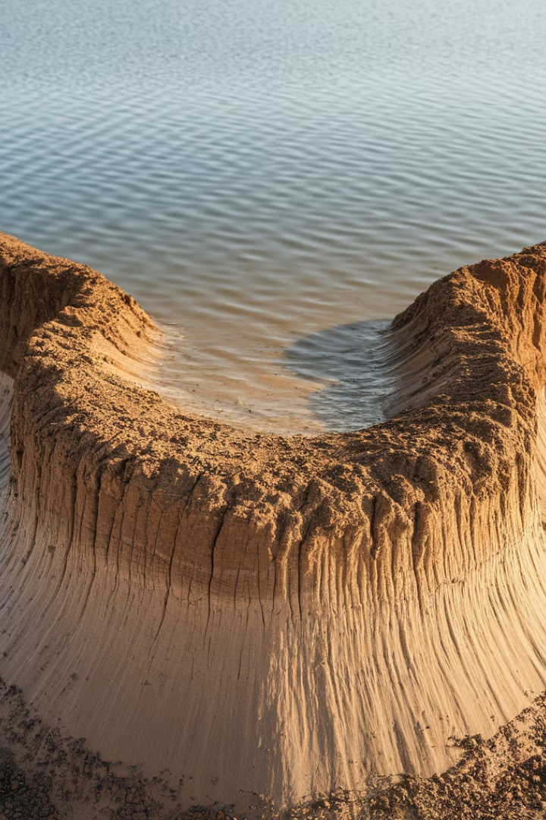
Замулення водосховищ та переробка берегів
Процес замулення
Якщо процес відкладання у водосховищі наносів являється рівномірним, період замулення мертвого об'єму τзм можна знайти за формулою: τзм = VМО / WR (1 - σ)
де VМО - мертвий об'єм водосховища, м³; WR - середній річний стік наносів, м³; σ - доля стоку наносів, що проходять транзитом.
Переробка берегів
Береги водосховищ за своєю еволюцією поділяють на три групи: абразивні, які зазнають постійного руйнування, стабільні, які не руйнуються та акумулятивні, які нарощуються при перевідкладенні наносів.
На рівнинних річках (Волга, Дніпро, Дон) абразивними є 40-50% берегів.
Інтенсивність руйнування
Найбільш інтенсивно руйнуються береги, що складені льосовидними грунтами, береги у степовій, напівпустельній та пустельній зонах.
За перші 10 років існування водосховища берег може відступити на 200 м і більше.

Slide 18

Вплив водосховищ на водний режим річок
6000 км³
5x
7-11x
Збільшення об'єму води суші
Уповільнення водообміну
Уповільнення водообміну Дніпра
Спорудження водосховищ сприяло збільшенню об'єму води суші приблизно на 6 тис.км³
Водообмін у гідрографічній мережі річних басейнів уповільнився приблизно у 5 разів
Водообмін Дніпра уповільнився у 7-11 разів

Slide 19
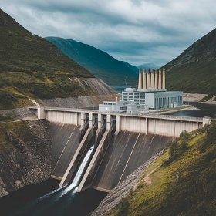
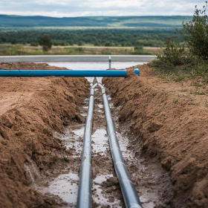
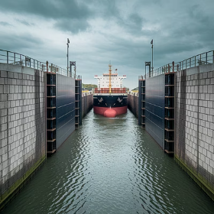
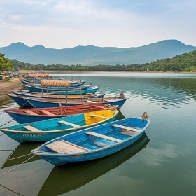
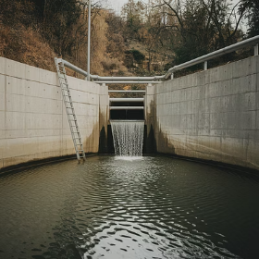
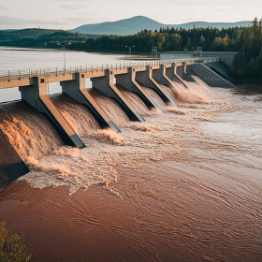
Значення водосховищ для народного господарства
Водосховища в більшості випадків використовують комплексно. Вони дають можливість вирішувати питання гідроенергетики, транспорту, зрошення, обводнення, осушення, водопостачання, рибного господарства.
На дніпровських електростанціях у середній за водністю рік виробляється біля 10 млрд. кВт/год електроенергії. Завдяки водосховищам дніпровською водою зрошується понад 1,3 млн.га земель. Всього на різні потреби безповоротно забирається близько 10км³ води щорічно.

Slide 20
Питання для самоперевірки
Як утворюються озера?
Що таке денівеляція?
Які типи водосховищ вам відомі?
Яке значення мають водосховища для народного господарства?
Як впливає спорудження водосховищ на навколишнє середовище?
5
Чим відрізняються водопілля від паводків?
Якими русловими діючими силами забезпечується поздовжня рівновага потоку?
Як виникає поперечна циркуляція у місті згинання річного потоку?
Як змінюється швидкість течії в залежності від глибини потоку?
За якими кількісними характеристиками можна оцінити річний стік?

